Slide 1
ANÁLISIS PERSONAS DESAPARECIDAS EN COLOMBIA 1930 A MARZO 2024
El presente análisis se enfoca en el Dataset de personas desaparecidas en Colombia desde 1930 hasta marzo de 2024, con el objetivo de comprender las dinámicas de desapariciones en el país.

Slide 2
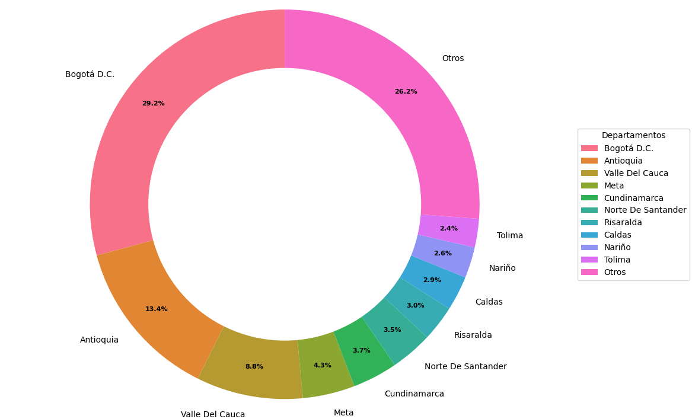
PREGUNTAS A RESOLVER 1. ¿Que departamentos de Colombia tienen el mayor nro. desaparecidos?

Slide 3
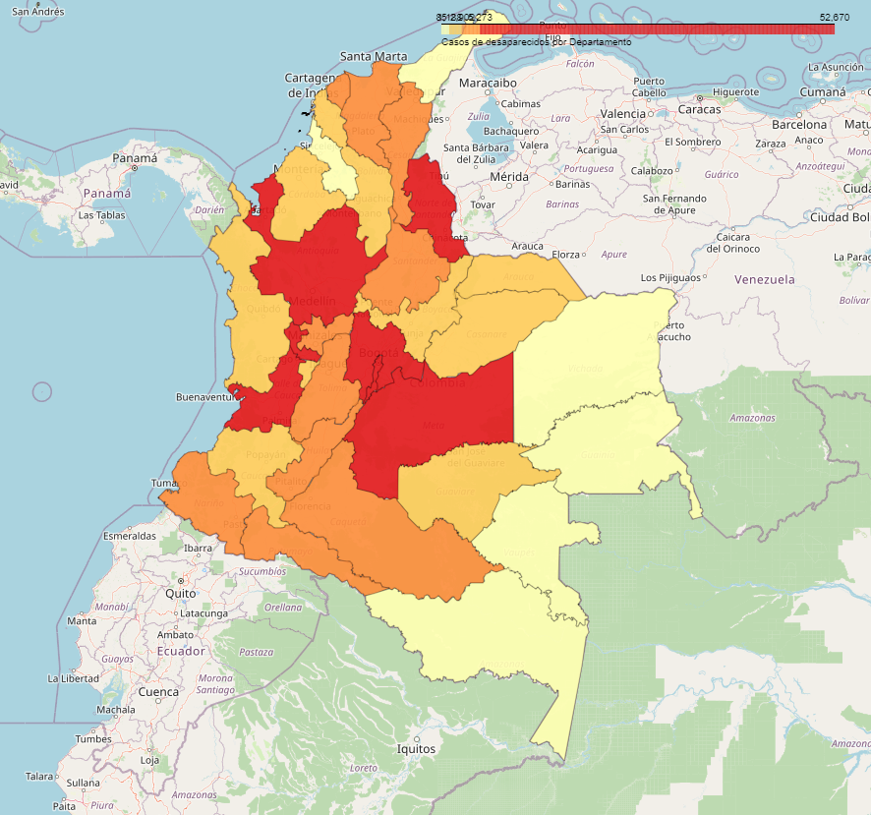
Mapa de Desapariciones

Slide 4
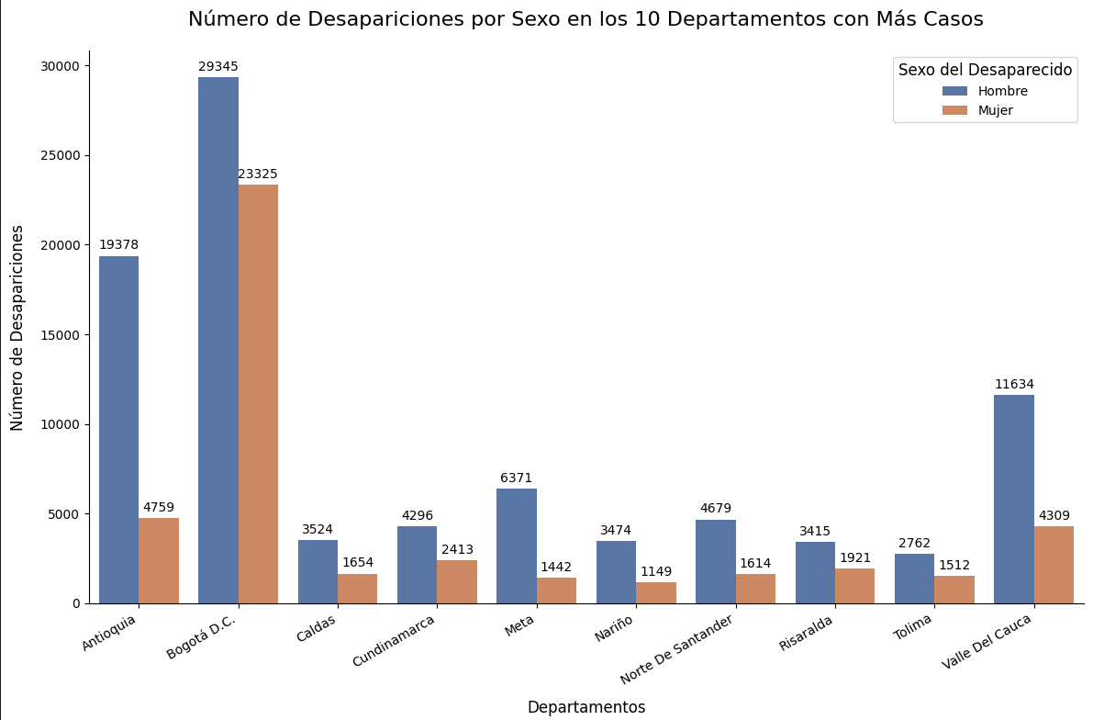
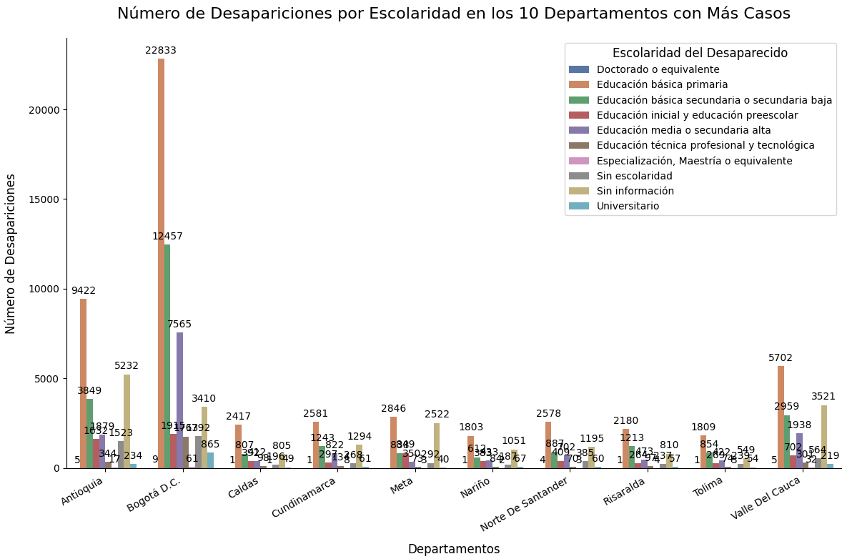
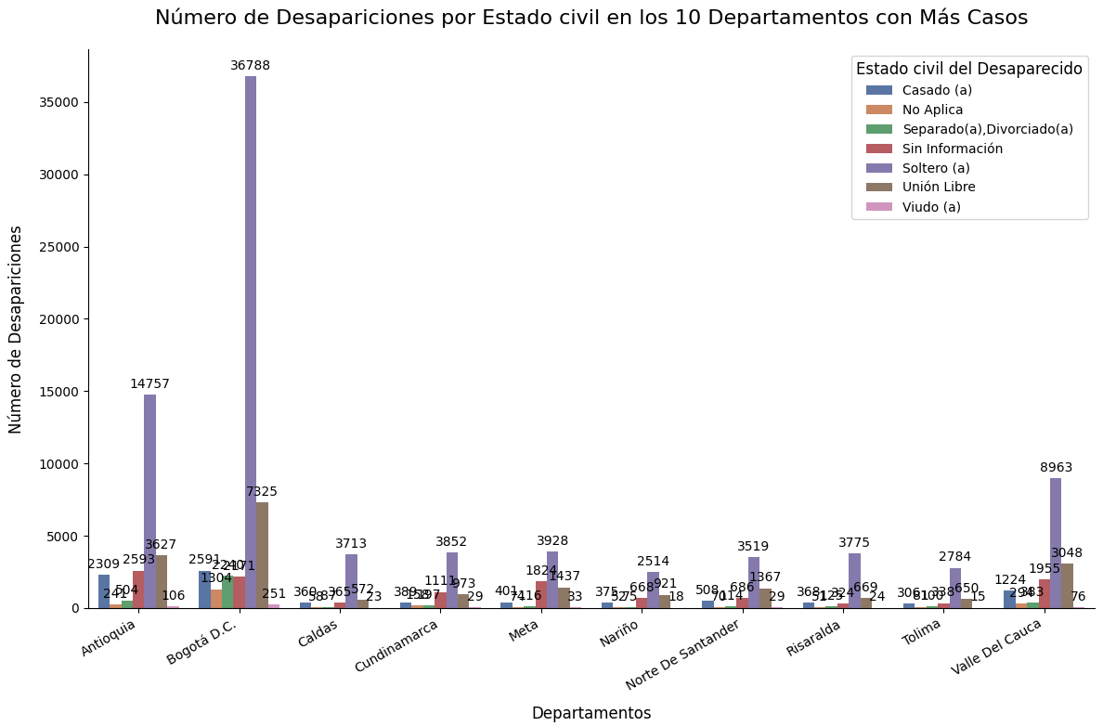
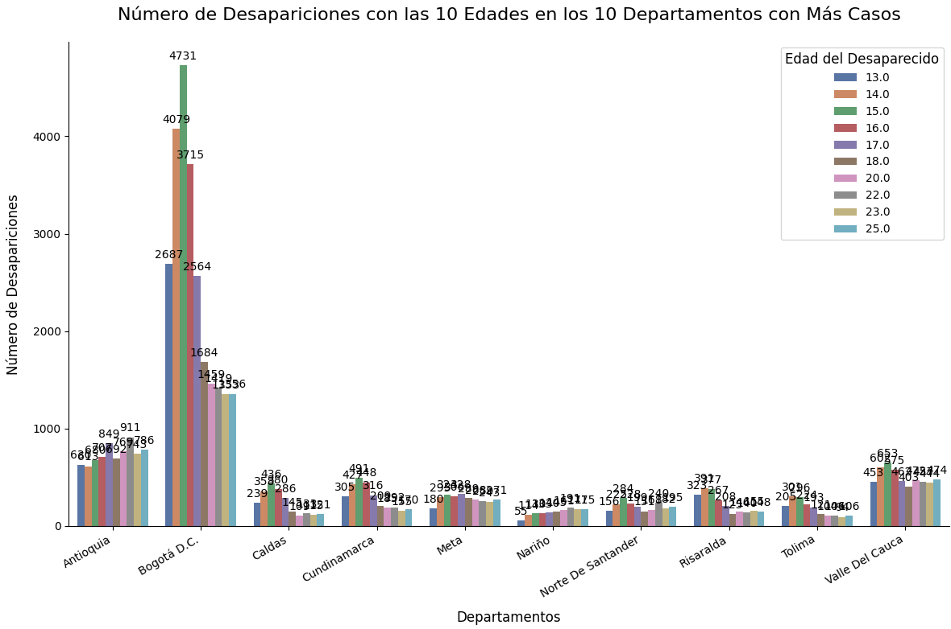
2. ¿Existen diferencias significativas en las características demográficas (edad, sexo, estado civil, escolaridad) entre hombres y mujeres desaparecidos?

Slide 5
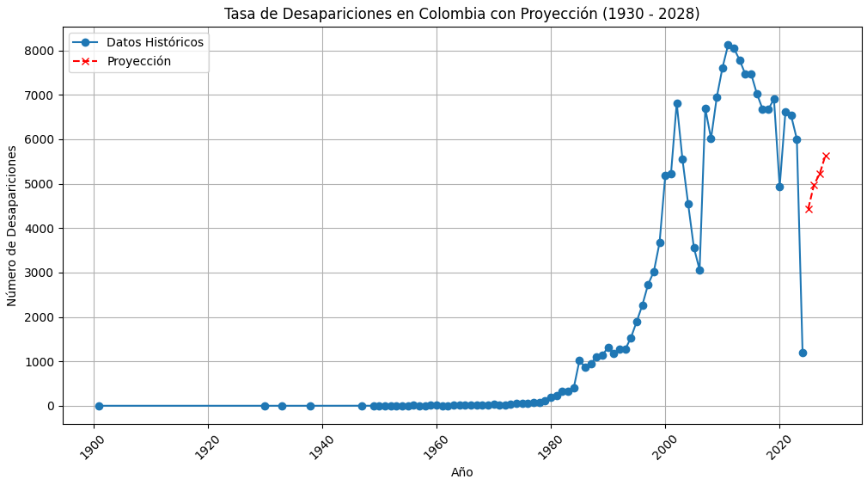
3. ¿Cómo ha cambiado la tasa de desapariciones en los últimos cuatro años en comparación con las décadas anteriores y cual es la prediccion para los 4 años siguientes?
Con el modelo de K-Nearest Neighbors (KNN) vamos a analizar la tasa de desapariciones y proyectar las cifras para los próximos (4) cuatro años.

